Slide 1

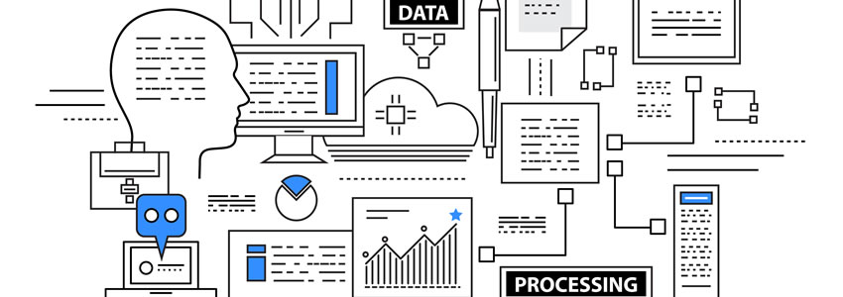


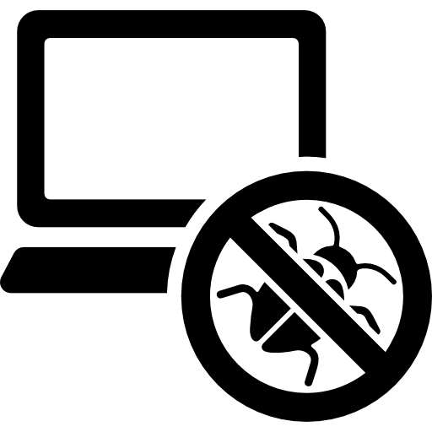

31.Ago
Fique por Dentro da Smiles:
Operações de TI
Nessa edição, falaremos sobre os desafios da área de Operações de TI, coordenada pelo Nei Henckes.
A área de Operações de TI é responsável pela sustentação dos sistemas e serviços de TI que suportam as operações de negócios da Smiles, tais como o Siebel, EDI, toda a plataforma web (site/portal, site mobile), entre outros.
Muito embora atue em horário comercial, a área realiza um revezamento de seus colaboradores para atuação adicional em regime de Plantão 24x7x365 (24 horas por dia, 7 dias por semana, 365 dias por ano), de forma a garantir o suporte adequado ao negócio na eventualidade de ocorrer um incidente crítico (“blocker”), como a indisponibilidade de algum sistema ou serviço de TI. Neste caso, o colaborador de plantão é acionado e passa a atuar na solução do incidente o mais rápido possível, não importando o dia ou horário da ocorrência.
Também realiza diversas atividades além de manter os sistemas e serviços de TI “no ar”, tais como: a transição dos projetos e melhorias implantados pelos times de desenvolvimento para a operação de TI; toda a parametrização técnica das promoções (cadastramento de novas promoções e manutenção de promoções existentes); monitoração diária do EDI (transações de pontuação entre os parceiros e a Smiles); parametrizações diversas nos sistemas; identificação da causa-raiz de Bugs; entre outras.
A área de Operações de TI atua exclusivamente orientada ao atendimento de chamados abertos na ferramenta JIRA Service Desk, pela qual seu desempenho é constantemente acompanhado por sua gerência e diretoria. Já atuou em mais de 2.500 chamados desde janeiro deste ano, atingindo aproximadamente 99% de seu "SLA de Resposta" e 88% de seu "SLA de Resolução", os quais foram estabelecidos no final do ano passado.
Colaboração
Nei Henckes
Coordenador de Operações de TI

